Slide 1
Мастер-класс «Картина со смыслом»
с твоим….смыслом жизни, как известно:
МЫ ТАМ, ГДЕ НАШИ МЫСЛИ

Slide 2

Напишем на картине вдохновляющую или
мотивирующую фразу.
Чем чаще вы будете смотреть на неё, тем быстрее ваша реальность будет выстраиваться
в нужном для вас направлении.

Slide 3


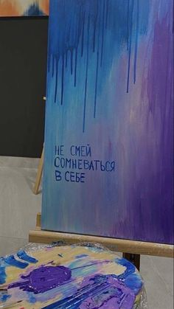
Данный прием-метод аффирамации можно применить для родителей.
Пускай этот день у них начнется с улыбки.
Я отличный родитель.
Счастье, это когда тебя понимают.
Я могу ошибаться, но я всегда учусь.
Дети – это счастье.
Я верю в себя и горжусь собой.
Я супер-герой своей жизни!
Совершать ошибки – это нормально.
Я делаю правильный выбор!
Мои возможности безграничны!
Мой голос имеет значение!
Мой ребенок – частица моего сердца и моей души.

Slide 4
Что такое аффирмация?
это короткое позитивное утверждение. Важно верить, что мысли материальны. Всё в нашем мире работает на уровне ЭНЕРГИЙ.
«Думай хорошо-будет хорошо»
Именно так формируются установки, которые обязательно приведут к результату.

Slide 5
Аффирмации имеют свои характерные особенности:
Аффирмация = утверждение.
Проговариваются от первого лица.
Формулируются исключительно в настоящем времени, здесь и сейчас.
Все аффирмации носят исключительно позитивный характер.
Фраза должна образной, вызывать определенные ощущения.
Как правило, аффирмация состоит из одного предложения.

Slide 6

Чем проще методика, тем она эффективней.

